Slide 1
La mémoire du P.E.A.C pour l’élève

Slide 2
Chaque élève conserve la mémoire de son parcours pour se l’approprier pleinement :
Création d’un outil de mémoire qui garde trace du PEAC
Ce « passeport culturel » ou « classeur des arts » … constitue une mémoire
des apprentissages artistiques et culturels vécus au sein du cycle.
Il doit permettre, dans un premier temps de compiler :
- les expériences et rencontres culturelles et artistiques
- les pratiques expérimentées
- les références acquises.
Il permet également dans un second temps de les organiser, de les structurer.
La catégorisation sera faite autant que possible avec les enfants, affinée au long du cycle.
Cet outil n’est pas un outil d’évaluation des acquis mais de valorisation de parcours.
Notes:
Les actions culturelles auxquelles il a participé sont recensées
Les éléments qu’il en conserve lui permettent d’en dégager progressivement le sens.

Slide 3
Chaque élève conserve la mémoire de son parcours pour se l’approprier pleinement :
La forme : elle se définit en équipe.
L’outil est gardé sur la durée du cycle
Adaptée à l’âge des élèves (cahier, album, classeur, pochette, forme numérique …)
Le contenu :
Cet outil rassemble les travaux et les documents collectés qui retracent les actions culturelles, les projets, les expériences et rencontres culturelles et artistiques, les pratiques expérimentées, les références acquises…
Notes:
Outil papier, numérique, porte-vues, classeurs …
Impliquer les élèves dans le choix de ces éléments, leur organisation et éventuellement leur exploitation permet de développer leur esprit critique,
leur sens de l’autonomie et leur capacité d’initiative.
Impliquer l’élève afin qu’il prenne conscience de son propre parcours et qu’il participe activement à le construire.
Il peut également contribuer au dialogue et au lien entre l’école et la famille.

Slide 4
Chaque élève conserve la mémoire de son parcours pour se l’approprier pleinement :
Impliquer les élèves :
Cet outil peut être renseigné par l’élève lui-même dans la mesure du possible. Ses expériences personnelles peuvent y figurer.
Les élèves sont impliqués dans le choix des éléments à conserver, leur organisation et leur donner la possibilité d’y intégrer ce qui est réalisé en dehors de l’école, permet de développer leur esprit critique, leur sens de l’autonomie et leur capacité d’initiative.
Notes:
Outil papier, numérique, porte-vues, classeurs …
Impliquer les élèves dans le choix de ces éléments, leur organisation et éventuellement leur exploitation permet de développer leur esprit critique,
leur sens de l’autonomie et leur capacité d’initiative.
Impliquer l’élève afin qu’il prenne conscience de son propre parcours et qu’il participe activement à le construire.
Il peut également contribuer au dialogue et au lien entre l’école et la famille.

Slide 5
Chaque élève conserve la mémoire de son parcours pour se l’approprier pleinement :
Quelques exemples :
Collectionner, conserver, garder des traces concernant les actions et projets culturels, les rencontres avec les artistes et les œuvres :
photos, images, illustrations, productions écrites, dessins, articles de journaux, affichette, programme de la manifestation, invitations , les billets d’entrée de musée, concert, cinéma, visite d'une ville, monument, bâtiment, jardin …
Le cahier ou fiches d’HDA, le cahier de chants, de poésies, les écoutes d’œuvres …
Les traces personnelles de l’élève : sortie culturelle dans le cadre familial, exposé sur une pratique culturelle personnelle, profil personnel de l’élève, ses goûts, ses recherches ou projets …

Slide 6
Outils pour le suivi du PEAC de l’élève

Slide 7
Un outil de suivi de l’élève

Slide 8
Site de La DSDEN de LILLE : le parcours culturel évolutif, fiches de suivi
http://pedagogie-nord.ac-lille.fr/spip.php?article98

Slide 9
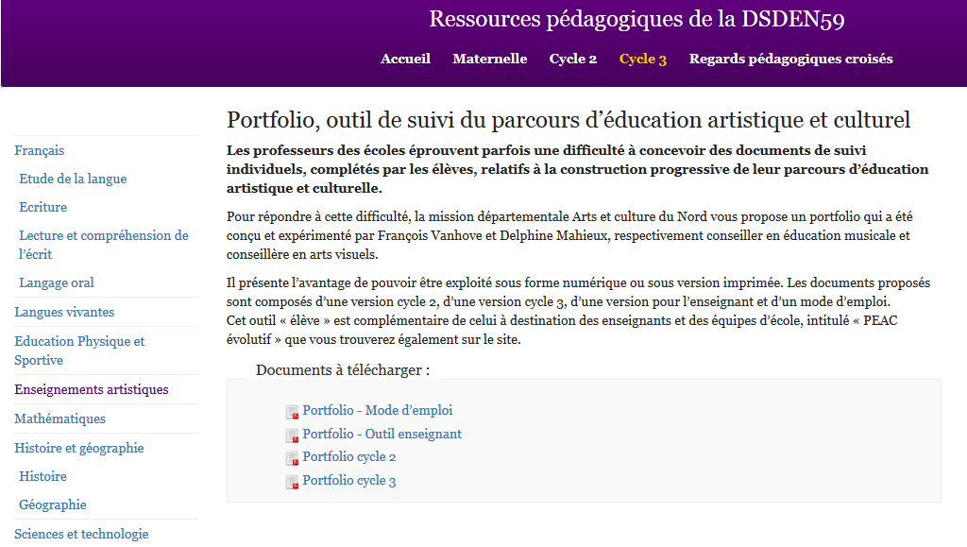
Site de La DSDEN de LILLE : un outil de suivi numérique
http://pedagogie-nord.ac-lille.fr/spip.php?article117

